Slide 1


SKinno News 및 SNS 채널 운영 월간 리포트
SEPTEMBER 2024
COPYRIGHT Ⓒ ALL RIGHT RESERVED BY Prain Global, Inc.

Slide 2
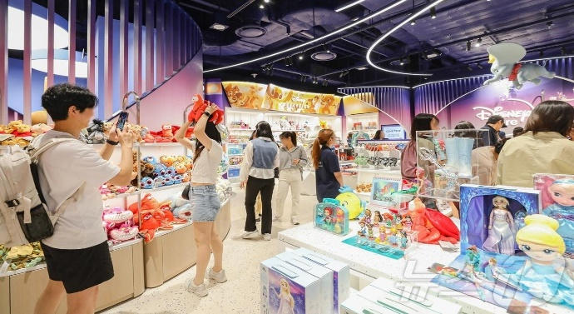

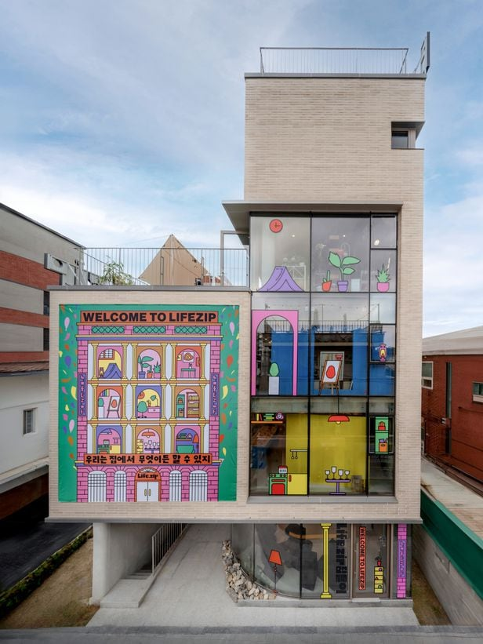
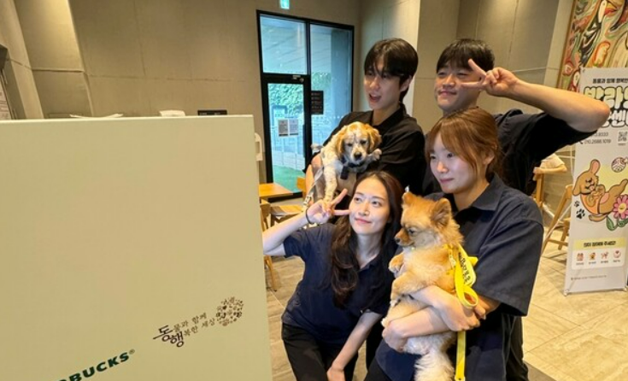
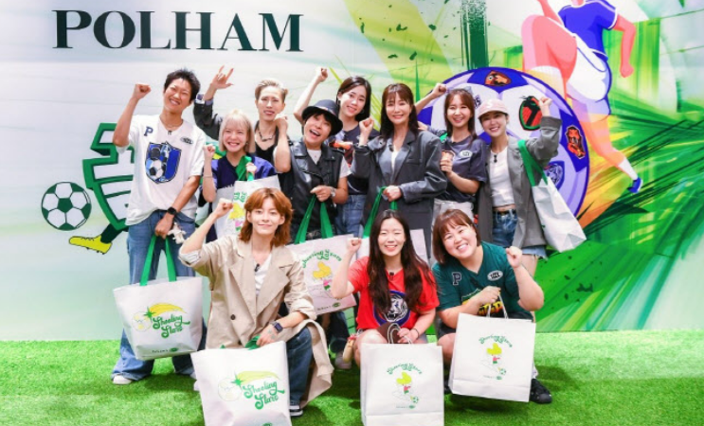
01 | Trend Report
현대백화점, 킨텍스점에 ‘디즈니 스토어‘ 첫 팝업 운영
현대백화점이 9월 20일부터 30일까지 킨텍스점에서 디즈니 팝업 매장을 운영했다.
지난해 4월 월트디즈니 컴퍼니 코리아와 디즈니 스토어 운영권 계약을 체결한 뒤,
주요 점포에서 디즈니 스토어를 운영해 온 현대백화점은 팝업 매장을 활용해 더 다양한 점포로
고객 접점을 늘려가겠다는 계획으로 다양한 지점에서 팝업 스토어를 운영 중이다. 이번 킨텍스점에서 열린 디즈니 스토어 팝업은 가족단위 고객을 비롯해 전 연령대의 고객이 디즈니, 픽사, 마블 스타워즈 등
디즈니 제품 및 브랜드를 직접 경험할 수 있는 콘텐츠로 구성됐다. 팝업스토어에서는 제품 판매 뿐만 아니라 AR미러를 통해 디즈니 공주 코스튬을 입은 모습을 볼 수 있는 디즈니 프린세스 증강현실 피팅룸,
캐릭터 도안에 색칠을 해볼 수 있는 컬러링 이벤트를 진행하며 방문객들에게 다양한 체험의 기회를 제공했다.
스타벅스, 유기 동물 입양 캠페인 ‘놀다가시개‘ 진행
스타벅스 코리아에서 9월 19일부터 동물보호단체 ‘동물과 함께 행복한 세상‘과 유기 동물 입양 캠페인 ‘놀다가시개‘를 진행한다. 놀다가시개는 스타벅스 코리아가 지난 2022년부터 진행 중인 유기 동물
입양 활성화 및 인식 개선을 위해 전개하는 사회공헌 캠페인이다. 올해 상반기 열린 행사에선
800명이 넘는 고객이 참여해 아홉 마리의 유기견이 새 가족을 찾았다.
이번 캠페인은 스타벅스 코리아의 반려동물 친화 매장인 경기도 더북한강R점과 구리갈매DT점에서 열렸다. 더북한강R점에서는 유기견의 사회성을 길러주는 ‘산책 봉사’와 매장을 방문한 고객들이 반려동물과
즐거운 추억을 간직할 수 있는 견생네컷 사진 부스 ‘찍다가시개’를 운영한다.
방송 이어 팝업도 흥행…‘골때녀‘ 팝업스토어, 첫날 1,500여명 몰리며 성황리에 종료
SBS ‘골 때리는 그녀들‘이 캐주얼 브랜드 폴햄과 함께 더현대 서울에서 9월 18일부터 29일까지
첫 팝업스토어를 열었다.
이번 팝업 스토어는 ‘골때녀‘ 경기장 콘셉트로, 방문객들이 구단별 콘셉트가 담긴 다양한 체험존을
경험할 수 있게끔 꾸며졌다. 방문객들에게 굿즈 외에도 커스텀 굿즈존을 통해 소비자가 직접 원하는
그래픽을 커스텀하여 나만의 티셔츠를 제작할 수 있는 기회도 제공됐다.
또한, ‘골때녀‘ 선수들은 팝업스토어 운영 기간동안 랜덤으로 깜짝 방문하여 팬들과의 만남을 예고했기 때문에
많은 사람들의 방문 욕구를 자극했다.
그 결과 팝업스토어 오픈 첫 날에는 약 1,500명이 넘는 팬들이 몰려 ‘골때녀‘의 높은 인기를 실감케 했다.

Slide 3
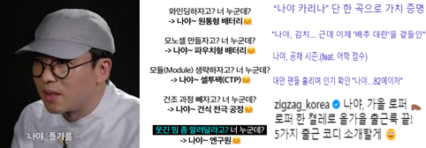


01 | SNS Trend Report
[이달의 밈] 나야, 들기름
“나야, 들기름”, “나야, 카리나”. 올 가을을 강타한 슈퍼 밈이 탄생했다.
이는 넷플릭스 ‘흑백요리사: 요리 계급 전쟁‘ 출연자이자 ‘마스터셰프 코리아2‘ 우승자 최강록의 인터뷰에서 비롯된 밈이다. ‘흑백요리사’에서 최강록은 ‘들기름’을 주제로 요리 대결을 펼쳤는데, 이때 “들기름을 군데군데 막 사용을 하되 드시는 내내 약간 그 나야, 들기름”이라며 무조림을 준비하는 과정에서 이러한 어록을 남겼다. 그의 독특한 말투가 유튜브 쇼츠 등 영상으로 2차 가공되며, SNS 유저들에게 큰 화제가 되었다.
이 밈은 다양한 뉴스 기사의 헤드라인은 물론 각종 기업 채널의 콘텐츠로 활용되는 등 큰 유행이 되었다. ‘흑백요리사’에서 탄생한 밈은 이뿐만이 아니다. 심사위원 안성재의 “익힘을 굉장히 중요시 여기거든요” 등 콘텐츠가 큰 인기를 끌며, 현재까지도 다양한 밈이 온라인상에서 활용되고 있다.
[이달의 콘텐츠] 흑백요리사
지금 우리나라는 ‘흑백요리사’에 푹 빠졌다 해도 과언이 아니다.
9월 17일 첫 방영을 시작한 넷플릭스 오리지널 예능 프로그램 ‘흑백요리사: 요리 계급 전쟁‘이 최근 온라인을 뜨겁게 달구고 있다. ‘흑백요리사‘는 제목에서 알 수 있듯, 무명의 요리사나 현직 셰프가 아닌 ‘흑수저’ 요리사와 각 분야의 유명 셰프들로 구성된 ‘백수저’ 요리사 총 100명이 펼치는 요리 서바이벌이다.
각기 다른 배경을 가진 요리사들의 이야기와 그들이 선보이는 다양한 요리들, 그리고 심사위원들이
‘블라인드 테스트’를 통해 오직 맛으로만 요리를 평가하는 신선한 방식으로 인해 큰 사랑을 받았다.
SNS에서는 두 심사위원의 심사평을 패러디한 밈과 영상이 유행하고, 출연 요리사의 식당 리스트가 공유되는 등 10월 초 종영 후에도 해당 프로그램의 인기는 식지 않고 있다.
[이달의 채널] 자유부인 한가인
배우 한가인이 유튜버로 깜짝 변신했다.
지난 9월 26일 배우 한가인이 약 8년간 뜸했던 자신의 소식을 유튜브 채널을 통해 공개했다.
첫 영상은 업로드와 동시에 무려 200만 조회수를 돌파했고, 개설 직후 단숨에 10만 구독자를 확보하며
실버 버튼의 주인공이 되기도 했다. 영상을 통해 그동안 밝히지 못했던 남편 연정훈과의 루머부터
자녀들과 함께하는 일상, 그리고 민낯으로 자연스러운 일상을 보여준 것이 인기의 요인이 되었다는 분석이다.
영상을 접한 많은 유저들은 “내가 지금 보는 게 한가인이 맞냐“, “살다 살다 내가 유튜브에서 한가인의
일상을 보게 될 줄 몰랐다”라며 큰 관심을 끌게 됐다. 배우 한가인은 “그동안 육아에 지쳐 활동이 뜸했는데, 앞으로 다양한 일상 속 한가인의 모습을 보여주겠다”며 강한 의지를 드러냈다.

Slide 4

SKinno News 세부활동 보고

Slide 5
02 | SKinno News
■ 10월 총 트래픽 분석
10월 발행 콘텐츠 수는 총 15건이며(자료실 제외) UV 40,144 / PV 44,141의 수치로, 전월 대비 UV는 약 11.25% 증가, PV는 약 5.49% 증가
① 전월(’24년 8월) 대비 비교
: 8월 발행 콘텐츠 수 15건, UV 37,599 / PV 44,279와 비교했을 때, 콘텐츠 1건당 평균 UV는 8월 2,506 / 9월 2,577이며, 평균 PV는 8월 2,951 / 9월 2,989
→ 콘텐츠 1건당 평균 UV는 약 2.79%, PV는 약 1.25% 증가.
→ 추석 연휴로 인한 콘텐츠 발행과 소비의 제약이 있었음에도 불구, 콘텐츠 1건당 평균 UV/PV 수치는 상승하며 안정적인 성과를 기록하며 트래픽 견인
② 전년 동월(’23년 9월) 비교
: ’23년 9월 발행 콘텐츠 수는 총 41건으로, 게재 건수 차이는 27건 발생.
→ 콘텐츠 1건당 평균 UV와 PV 확인 시, ’23년 9월 콘텐츠 1건당 평균 UV 약 1,662 / PV 2,328 & ’24년 9월 콘텐츠 1건당 평균 UV 2,577 / PV 2,989
→ UV는 약 55% 증가, PV는 28% 증가해 개별 콘텐츠의 퀄리티와 유입 경로 다각화가 트래픽 상승에 중요 역할을 했다는 점을 확인
작업 X

Slide 6
02 | SKinno News
작업 X
■ 9월 총 트래픽 분석(캘린더형)
9/3(화) <플라스틱 변색 원인>, <발달장애 아동들과 행복 여정> 콘텐츠에 대한 SNS 광고 집행 및 연계 발행으로 9/4(수) 가장 높은 일 UV / PV를 기록
9/14(토)부터 9/18일(수)까지의 추석 연휴 기간 동안 전반적인 UV와 PV 수치가 감소
→ 추후 장기 연휴가 있을 시 안정적인 트래픽 유지를 위해 명절 관련 시즈널 콘텐츠 발행 및 과거 개제한 인기 콘텐츠의 추가 광고 집행을 통한 유입 확보 시도 제안
* 날짜(괄호 속 수치는 일 UV/ 일 PV)
* 초록색: 보도자료 / 파란색: 기획자료 / 보라색: 광고 집행 콘텐츠
10월 | 일 | 월 | 화 | 수 | 목 | 금 | 토
1주차 |  |  | 1 (744/828) | 2 (1,299/1,362) | 3 (722/522) | 4 (1,143/783) | 5 (484/1,600)
Contents |  |  | SK이노베이션·SK아이이테크놀로지, 싸고 효율 높인 차세대 탄소 포집 분리막 기술 개발 |  | SK엔무브, ‘차세대 차량용 냉매 핵심 원료’ 아이오딘 안정적 공급망 확보
 |  |  |  |  | SK인천석유화학, 지역 사회적 안전망 구축 위한 ‘1% 행복나눔’ 지속
2주차 | 6 (693/1,589) | 7 (1,393/898) | 8 (1,368/1,843) | 9 (806/1,562) | 10 (1,580/892) | 11 (1,390/911) | 12 (823/1,796)
Contents |  |  |  |  | [전지적 배터리 시점] ③ “네가 왜 여기서 나와♪♬” 2차전지의 용도와 형태… 그 무한한 확장가능성
3주차 | 13 (824/1,730) | 14 (1,562/1,927) | 15 (1,483/1,760) | 16 (1,622/1,514) | 17 (1,534/737) | 18 (1,333/909) | 19 (665/1,944)
Contents |  |  | SK엔무브, ‘도심 주행 최적의 엔진오일’ ZIC 새 글로벌 광고 공개 | [카드뉴스] [데일리 슼슼] 그림을 닮은 계절, 가을 – 명화 탄생의 숨은 주역, 미술용품 속에 숨은 석유화학제품들 | SK이노베이션, 독자 개발 개인정보 관리 시스템으로 협력사와 상생 도모
4주차 | 20 (783/1,994) | 21 (1,659/1,909) | 22 (1,668/2,504) | 23 (1,669/2,020) | 24 (2,166/985) | 25 (1,737/1,153) | 26 (878/2,223)
Contents |  | [기고] 전기차, 북미대륙의 가성비 높은 선택이 되다 – 캐나다 ‘비전 모빌리티’ 수석 컨설턴트, 제임스 카터(James Carter) | 독감, 물렀거라 백신 접종의 계절 – 석유화학제품이 당신의 건강을 지킨다?! |  | [에너지食] 술통에서 원유의 글로벌 표준 단위로! ‘배럴(Barrel)’의 놀라운 변신 | 국내 최대 발달장애인 음악축제 ‘GMF’, ‘희망’ 연주하며 성황리 개최
Contents |  |  |  |  | SK이노베이션, 기술∙현장 중심 2025년 사장 인사 단행 | 국내 최대 발달장애인 음악축제 ‘GMF’, ‘희망’ 연주하며 성황리 개최
5주차 | 27 (990/2,162) | 28 (1,905/2,042) | 29 (1,834/2,042) | 30 (1,719/0) | 31 (1,668/0)
Contents |  |  | SK이노베이션, KCGS ESG 평가서 A+등급… 2년 연속 최고등급 유지 |  | SKinno News 개인정보 처리방침 개정 내용 안내

Slide 7
02 | SKinno News
작업 X
■ 콘텐츠 유형에 따른 월간 유입 분석
’24년 9월 발행 콘텐츠는 총 14건으로 전월 대비 1건 감소(’24년 8월 보도/기획 콘텐츠는 15건)
전월 대비 보도자료 콘텐츠의 수는 10건으로 1건 증가했으나, 보도자료 전체 UV는 30.15%, PV 25.63% 감소
→ 8월 당시 합병이라는 대형 이슈가 대내외 이해관계자의 관심을 받으며 높은 트래픽을 견인했으나, 9월에는 이와 같은 대형 이슈가 담긴 보도자료 콘텐츠의 부재로 전반적인 UV와 PV가 감소한 것으로 해석
기획 콘텐츠의 수는 6건 → 4건으로 감소(2건)했으나 UV는 약 50.8%, PV는 28.6% 상승 & UV / PV 일평균 역시 각각 약 151%, 118.5% 상승
→ 전문성을 강조한 콘텐츠 및 대중이 관심있어 할만한 일상 밀접형 콘텐츠 발행, SNS 연계 개재 및 광고 집행 전략이 효과적으로 작용한 것으로 추정
데이터 비교
 | 7월 |  | 8월 |  | 9월 |  | 10월 |  | 전월 대비 증감 |  | 전월 대비 증감률
구분 | 보도자료 | 기획자료 | 보도자료 | 기획자료 | 보도자료 | 기획자료 | 보도자료 | 기획자료 | 보도자료 | 기획자료 | 보도자료 | 기획자료
UV 총합 | 1,678 | 8,827 | 1,257 | 1,060 | 878 | 1,598 | 973 | 2,070 | 95 | 472 | 10.82% | 29.5%
PV 총합 | 2,266 | 10,673 | 1,580 | 1,412 | 1,175 | 1,816 | 1,210 | 2,444 | 35 | 628 | 2.98% | 34.6%
UV 일평균 | 11.4 | 71.5 | 12.1 | 12.2 | 6.2 | 30.6 | 11.9 | 32.0 | 6 | 1 | 92.83% | 4.4%
PV 일평균 | 15 | 87.7 | 14.9 | 16.6 | 8.4 | 36.3 | 15.1 | 37.4 | 7 | 1 | 79.04% | 3.2%
콘텐츠 업로드수 | 11 | 5 | 9 | 6 | 10 | 4 | 9 | 6 | -1 | 2 | -10.00% | 50.0%
* 전월 대비 UV 증감률: (현재월 UV 총합-전월 UV 총합)/전월 UV 총합 (%)
전월 대비 PV 증감률: (현재월 PV 총합-전월 PV 총합)/전월 PV 총합 (%)

Slide 8
02 | SKinno News
작업 X
■ 9월 업로드 보도자료
<SK이노베이션 발달장애 아동들과 ‘행복 여정’ 나서> 보도자료가 UV 242, PV 307를 기록하며 가장 높은 관심을 끌어냈으며 SNS 연계 발행과 광고 집행이 트래픽을 견인한 것으로 추정
<SK에너지, 국내 최초 지속가능항공유 전용 생산라인> 및 <한화-SK ‘불타지 않는 ESS’ 세계최초 개발> 콘텐츠는 SNS 연계발행이나 광고 집행 없이도 월간 UV / PV, 일간 PV가 모두 높은 수치를 기록
→ SK이노베이션에서 진행하는 주요 사업에 대한 대중의 자발적인 관심이 크다는 것을 확인. 기업의 미래 성장 가능성에 대한 긍정적인 지표로 추정
SNS 미러링 및 광고집행
발행일 | 포스트명 | 월간 UV |  | 월간 PV |  | 일간 UV |  | 일간 PV
24/10/01 | SK이노베이션·SK아이이테크놀로지, 싸고 효율 높인 차세대 탄소 포집 분리막 기술 개발 | 3 | 100 | 3 | 126 |  | 3.2 |  | 4.1
24/10/03 | SK엔무브, ‘차세대 차량용 냉매 핵심 원료’ 아이오딘 안정적 공급망 확보 | 2 | 148 | 2 | 184 |  | 5.1 |  | 6.3
24/10/03 | SK인천석유화학, 지역 사회적 안전망 구축 위한 ‘1% 행복나눔’ 지속 |  | 35 |  | 35 |  | 1.2 |  | 1.2
24/10/15 | SK엔무브, ‘도심 주행 최적의 엔진오일’ ZIC 새 글로벌 광고 공개 |  | 64 |  | 84 |  | 3.8 |  | 4.9
24/10/17 | SK이노베이션, 독자 개발 개인정보 관리 시스템으로 협력사와 상생 도모 |  | 80 |  | 91 |  | 5.3 |  | 6.1
24/10/24 | SK이노베이션, 기술∙현장 중심 2025년 사장 인사 단행 | 1 | 474 | 1 | 597 | 1 | 59.3 | 1 | 74.6
24/10/25 | 국내 최대 발달장애인 음악축제 ‘GMF’, ‘희망’ 연주하며 성황리 개최 |  | 21 |  | 25 |  | 3.0 |  | 3.6
24/10/29 | SK이노베이션, KCGS ESG 평가서 A+등급… 2년 연속 최고등급 유지 |  | 37 |  | 49 | 3 | 12.3 | 3 | 16.3
24/10/31 | SKinno News 개인정보 처리방침 개정 내용 안내 |  | 14 |  | 19 | 2 | 14.0 | 2 | 19.0
3
3
2
2
1
1
1
1
3
3
2
2

Slide 9
02 | SKinno News
작업 X
■ 9월 업로드 기획자료
<플라스틱 변색 원인> 콘텐츠는 SNS 연계 발행을 통해 가장 높은 월간 UV / PV 수치를 기록했으며, 일상에서 쉽게 접할 수 있는 소재를 다뤄 독자들의 공감과 관심을 유도한 것이 유효했다고 추정
<9월 CSR-위시 메이커> 콘텐츠가 가장 높은 일간 UV와 PV 수치를 확보. 특히 타 루트를 통한 유입자들의 평균 참여시간(15초)보다 직접 유입 독자의 참여시간(약 53초)이 월등히 길어 깊은 관심과 몰입도를 확인
<SK아이이테크놀로지 폴란드 법인 구성원, 우카시 그루젠> 포스트의 경우 페이스북을 통해 주요 트래픽 유입
<스키노테크 아스팔트> 콘텐츠는 기술 소개 콘텐츠이나 페이스북 포스트 내 단순 링크 삽입해 다소 저조한 유입을 보임
SNS 미러링 및 광고집행
발행일 | 포스트명 | 월간 UV |  | 월간 PV |  | 일간 UV |  | 일간 PV
24/10/10 | [전지적 배터리 시점] ③ “네가 왜 여기서 나와♪♬” 2차전지의 용도와 형태… 그 무한한 확장가능성 | 3 | 512 | 3 | 630 | 3 | 23.3 | 3 | 28.6
24/10/16 | [카드뉴스] [데일리 슼슼] 그림을 닮은 계절, 가을 – 명화 탄생의 숨은 주역, 미술용품 속에 숨은 석유화학제품들 |  | 37 |  | 46 |  | 2.3 |  | 2.9
24/10/21 | [기고] 전기차, 북미대륙의 가성비 높은 선택이 되다 – 캐나다 ‘비전 모빌리티’ 수석 컨설턴트, 제임스 카터(James Carter) | 2 | 586 | 2 | 680 | 2 | 53.3 | 2 | 61.8
24/10/22 | 독감, 물렀거라 백신 접종의 계절 – 석유화학제품이 당신의 건강을 지킨다?! |  | 190 |  | 230 |  | 19.0 |  | 23.0
24/10/24 | [에너지食] 술통에서 원유의 글로벌 표준 단위로! ‘배럴(Barrel)’의 놀라운 변신 | 1 | 701 | 1 | 803 | 1 | 87.6 | 1 | 100.4
24/10/25 | ‘음악’이라는 날개를 달고 꿈을 향해 날아오르다! – 제8회 전국 발달장애인 음악축제 GMF(Great Music Festival) 개최 |  | 44 |  | 55 |  | 6.3 |  | 7.9
3
3
3
3
2
2
2
2
1
1
1
1

Slide 10
02 | SKinno News
작업 X
■ 9월 주목 받은 포스트 (신규)
상위 6개 포스트 중 4개의 포스트가 SNS 연계발행 혹은 광고 집행한 포스트로, 페이스북이 주요 유입 경로로 작용
→ 특히 <플라스틱 변색 원인> 포스트와 <9월 CSR – 위시 메이커> 포스트는 각각 약 85%, 약 82%의 높은 페이스북 유입률을 보이며 SNS 연계 발행이 효과적임을 확인
<SK에너지 지속가능항공유 전용 생산라인 갖춰> 및 <불타지 않는 ESS 개발> 등 기술&산업 관련 콘텐츠는 구글 검색을 통해 높은 유입을 보였으며, SK이노베이션 계열의 사업을 설명하는 정보성 콘텐츠에 대한 대중의 주목 확인
다양한 주제의 콘텐츠 노출 및 확산을 유도해 SK이노베이션의 기술력 강조뿐만 아니라 사회적 참여 소개
SNS 미러링 및 광고집행
발행일 | 포스트명 | 월간 UV | 월간 PV | 유입 경로
24/10/24 | [에너지食] 술통에서 원유의 글로벌 표준 단위로! ‘배럴(Barrel)’의 놀라운 변신 | 701 | 803 | - Facebook (91%) - Google 검색 (3%)
24/10/21 | [기고] 전기차, 북미대륙의 가성비 높은 선택이 되다 – 캐나다 ‘비전 모빌리티’ 수석 컨설턴트, 제임스 카터(James Carter) | 586 | 680 | - Facebook (86%) - Google 검색 (4%)
24/10/10 | [전지적 배터리 시점] ③ “네가 왜 여기서 나와♪♬” 2차전지의 용도와 형태… 그 무한한 확장가능성 | 512 | 630 | - Facebook (30%) - Google 검색 (25%)
24/10/24 | SK이노베이션, 기술∙현장 중심 2025년 사장 인사 단행 | 474 | 597 | - Google 검색 (69%) - 직접유입 (17%)
24/10/22 | 독감, 물렀거라 백신 접종의 계절 – 석유화학제품이 당신의 건강을 지킨다?! | 190 | 230 | - Facebook (70%) - Google 검색 (11%)
24/10/3 | SK엔무브, ‘차세대 차량용 냉매 핵심 원료’ 아이오딘 안정적 공급망 확보 | 148 | 184 | - Google 검색 (34%) - 직접유입 (26%)

Slide 11
02 | SKinno News
작업 X
■ 9월 주목 받은 포스트 (전체)
<플라스틱 변색 원인> 포스트는 SNS 연계를 통해 전체 트래픽의 약 85%가 유입되며 SNS의 강력한 트래픽 유입 효과 증명
→ 대중적인 공감대 형성이 가능했던 포스트로 추정
<액침냉각>, <전지적 배터리 시점> 2편과 같은 전문 기술을 쉽게 풀어 쓴 포스트가 구글 검색에서 높은 유입율을 보이며 안정적인 트래픽 확보
<일반 휘발유, 고급 휘발유 차이>와 <형태에 따른 전기차 배터리 특성> 등 자동차와 관련된 콘텐츠가 높은 UV와 PV를 기록
SNS 미러링 및 광고집행
발행일 | 포스트명 | 월간 UV | 월간 PV | 유입 경로
18/5/16 | 패션의 완성은 운동화! 운동화 끈 예쁘게 묶는 법 TOP 5 | 2,084 | 2,296 | - Naver 검색 (40%) - Google 검색 (37%)
24/7/9 | [전지적 배터리 시점] ② 2차전지 성능을 좌우하는 ‘네 가지 속사정’ 파헤치기 | 867 | 1,158 | - Google 검색 (86%) - 직접유입 (8%)
24/5/10 | [팩트체크해油] 석유 고갈… 50년 전에도 앞으로 50년, 지금도 50년? | 683 | 815 | - Google 검색 (87%) - 직접유입 (4%)
24/10/24 | [에너지食] 술통에서 원유의 글로벌 표준 단위로! ‘배럴(Barrel)’의 놀라운 변신 | 701 | 803 | - Facebook (91%) - Google 검색 (3%)
21/6/17 | 각형, 원통형, 파우치형… 형태에 따른 전기차 배터리 특성 | 622 | 743 | - Google 검색 (89%) - 직접유입 (5%)
24/10/21 | [기고] 전기차, 북미대륙의 가성비 높은 선택이 되다 – 캐나다 ‘비전 모빌리티’ 수석 컨설턴트, 제임스 카터(James Carter) | 586 | 680 | - Facebook (86%) - Google 검색 (4%)

Slide 12
02 | SKinno News
작업 X
■ 전체 기간 주목 받은 포스트 유입 검색어
날짜 | 포스트명 | 인기 검색어 | 클릭 수 | 노출 | CTR
24/9/3 | 손때 묻어 누렇게 변한 케이스? 누군가 밟아서 하얗게 변한 의자? 정말 우리가 잘못 관리한 걸까? | 의자 변색 | 2 | 27 | 7.4%
 |  | 흰색 케이스 변색 | 1 | 5 | 20%
 |  | 플라스틱 케이스 변색 | 1 | 3 | 33.3%
 |  | 손때 | 0 | 23 | 0%
 |  | 플라스틱 변색 이유 | 0 | 13 | 0%
24/1/24 | [카드뉴스] "액체에 전자기기를 담근다?” - AI시대, 꼭 필요한 차세대 열관리 기술 ‘액침냉각’ | 액침냉각 | 290 | 1,290 | 22.5%
 |  | 액침 냉각 | 33 | 149 | 22.1%
 |  | 플루이드 냉각 | 29 | 119 | 24.4%
 |  | 액침냉각 원리 | 19 | 82 | 23.2%
 |  | 데이터센터 액침냉각 | 16 | 64 | 25%
24/7/9 | [전지적 배터리 시점] ② 2차전지 성능을 좌우하는 ‘네 가지 속사정’ 파헤치기 | 2차전지 | 55 | 12,927 | 0.4%
 |  | 전지 | 23 | 49,895 | 0%
 |  | 2차 전지 | 11 | 928 | 1.2%
 |  | 이차전지 구성요소 | 5 | 27 | 18.5%
 |  | 2차전지 구성요소 | 5 | 25 | 20%
22/12/10 | “일반 휘발유와 고급 휘발유, 어떤 차이가 있을까?” | 고급휘발유 차이 | 103 | 316 | 32.6%
 |  | 옥탄가 | 29 | 939 | 3.1%
 |  | 고급휘발유 | 29 | 567 | 5.1%
 |  | 고급 휘발유 차이 | 27 | 86 | 31.4%
 |  | 휘발유 고급 휘발유 차이 | 26 | 86 | 30.2%
21/6/17 | 각형, 원통형, 파우치형… 형태에 따른 전기차 배터리 특성 | 각형 배터리 | 40 | 372 | 10.8%
 |  | 파우치형 배터리 | 20 | 208 | 9.6%
 |  | 배터리 각형 파우치형 원통형 | 6 | 10 | 60%
 |  | 파우치형 각형 | 6 | 10 | 60%
 |  | 각형배터리 | 5 | 70 | 7.1%
* 전체 기간 주목 받는 콘텐츠 중 현재 스키노뉴스룸 기조와 맞지 않는 과거 연성 콘텐츠(머플러/운동화 끈 등의 주제)는 위 리스트에서 제외
** 구글 서치콘솔 내 웹 페이지 검색 결과 기준(검색기준: 2024.9.1-2024.9.30)

Slide 13
02 | SKinno News
작업 X
■ 월간 방문 유입 검색어 분석(연성 검색어 제외)
연성 검색어를 제외한 9월 월간 방문 유입 검색어 CTR을 살펴보면, ‘고급휘발유 차이‘(32.6%)> ’석유 고갈’(30%)> ’액침냉각’(23.2%) 순으로 높은 클릭율을 기록
→ ‘고급휘발유 차이’나 ‘석유 고갈‘ 등의 키워드는 일상생활과 관련된 주제이면서도 기술적 설명이 필요한 분야이기에 높은 CTR 을 기록하고 있는 것으로 추정
SK어스온의 말레이시아 케타푸 광구 운영권 확보 보도자료 게재로 ‘sk earthon malaysia’ 검색어가 새롭게 등장
→ SK이노베이션의 글로벌 자원 개발 활동이 중요 이슈로 부각되고 있음을 시사
해당 * 구글 서치 콘솔 내 ‘검색 결과에서의 실적‘ 중 ‘웹 페이지‘ 데이터를 기반으로 분석
순위 | 8월(24. 08. 01~ 08. 31) |  |  |  | 9월(24. 09. 01~ 09. 30)
 | 검색어 | 클릭 수 | 노출 | CTR | 검색어 | 클릭 수 | 노출 | CTR
1 | 액침냉각 | 332 | 1,701 | 19.5% | 액침냉각 | 299 | 1,291 | 23.2%
2 | 고급휘발유 차이 | 92 | 275 | 33.5% | 고급휘발유 차이 | 103 | 316 | 32.6%
3 | sk이노베이션 합병 | 64 | 5,486 | 1.2% | 맹그로브 | 68 | 6,886 | 1%
4 | 전기차 미래 | 63 | 184 | 34.2% | sk이노베이션 합병 | 68 | 476 | 14.3%
5 | sko | 62 | 1,532 | 4% | 항공유 | 62 | 727 | 8.5%
6 | sk이노베이션 | 59 | 8,839 | 0.7% | 석유 고갈 | 60 | 200 | 30%
7 | 석유 고갈 | 53 | 178 | 29.8% | sk이노베이션 | 58 | 4,708 | 13.2%
8 | 항공유 | 52 | 695 | 7.5% | sk earthon malaysia | 57 | 259 | 22%
9 | Global boiling | 50 | 1,584 | 3% | 2차전지 | 55 | 12,927 | 0.4%
10 | 각형 배터리 | 48 | 361 | 11.6% | Global boiling | 54 | 408 | 13.2%
# 기존 연성 콘텐츠 ‘신발끈 예쁘게 묶는법’, ‘운동화 끈 예쁘게 묶는법’은 각각 8월 검색어 순위 2순위, 3순위에 올랐으나 본 표에서는 제외함

Slide 14
02 | SKinno News
■ 월간 방문 유입 경로 분석
구분 | 9월 | 10월 | 전달대비변화
검색 | 20,312(76.42%) | 23,395(79.93%) | ▲3,083 (▲3.51%p)
직접유입 | 3,462(13.03%) | 2,792(9.54%) | ▼670 (▼3.49%p)
타사이트 | 1,062(4.00%) | 1,003(3.43%) | ▼59 (▼0.57%p)
SNS 오가닉 | 1,708(6.43%) | 1,726(5.90%) | ▲18 (▼0.53%p)
영상매체 | 20(0.08%) | 15(0.05%) | ▼5 (▼0.03%p)
유료검색 | 9(0.03%) | 4(0.01%) | ▼5 (▼0.02%p)

Slide 15
02 | SKinno News
■ 업로드 자료실 콘텐츠
발행일 | 포스트명
24/10/03 | [사진] SK인천석유화학, 지역 사회적 안전망 구축 위한 ‘1% 행복나눔’ 지속
24/10/03 | [사진] SK엔무브, ‘차세대 차량용 냉매 핵심 원료’ 아이오딘 안정적 공급망 확보
24/10/25 | [사진] 국내 최대 발달장애인 음악축제 ‘GMF’, ‘희망’ 연주하며 성황리 개최
24/10/25 | [사진] ‘음악’이라는 날개를 달고 꿈을 향해 날아오르다! – 제8회 전국 발달장애인 음악축제 GMF(Great Music Festival) 개최
* 자료실 콘텐츠는 월말~익월 초 게재하여 별도 UV/PV 미포함(수치 미미)

Slide 16
02 | SKinno News
작업 X
■ 뉴스레터 발송 결과
- 9/6(금), 9/13(금), 9/20(금), 9/27(금)
■ 뉴스레터 인게이지먼트
전달 대비 일반 구독자 증감 현황
8/30(금) | 9/27(금)
409 | 411(▲2)
뉴스레터 인게이지먼트
* 전월 마지막 주 및 당월 마지막 주 수치 기준
월간 평균 수신확인율
27.57% (▼2.06%p)
월간 평균 URL 클릭수
30.75건 (▼4.65)
■ 월간 인기 콘텐츠
순 | 클릭수 | 콘텐츠
1 | 7 | SK에너지, 국내 최초 지속가능항공유 전용 생산라인 갖췄다
2 | 7 | 최태원式 사회문제 해결 플랫폼 ‘울산포럼’ 25일 열린다
3 | 6 | 손때 묻어 누렇게 변한 케이스? 누군가 밟아서 하얗게 변한 의자? 정말 우리가 잘못 관리한 걸까?
4 | 6 | SK이노베이션, 발달장애 아동들과 ‘행복 여정’ 나서
5 | 5 | SK Energy to start sustainable aviation fuel (SAF) commercial production
(% 표기 생략)
▲ 2024.07.05.~2024.09.27.

Slide 17
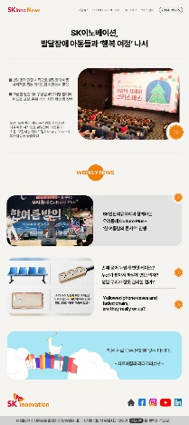

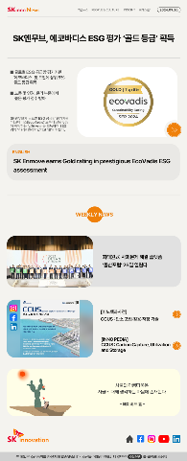
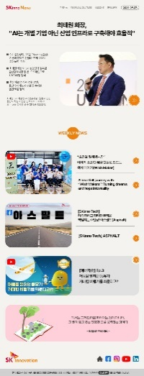
02 | SKinno News
작업 X
■ 뉴스레터 발송 결과
* 괄호 속 숫자는 전 주 대비 구독자수 변화 추이
9/6(금)
9/13(금)
수신확인율: 28.7% / 113건
구독자수: 408 (▼1)
수신확인율: 26.5% / 194건
구독자수: 408 (-)
순 | 콘텐츠 | 클릭수
1 | 손때 묻어 누렇게 변한 케이스? 누군가 밟아서 하얗게 변한 의자? 정말 우리가 잘못 관리한 걸까? | 6
2 | SK이노베이션, 발달장애 아동들과 ‘행복 여정’ 나서 | 6
3 | Yellowed phone cases and faded chairs, are they really on us? | 4
순 | 콘텐츠 | 클릭수
1 | SK에너지, 국내 최초 지속가능항공유 전용 생산라인 갖췄다 | 7
2 | SK Energy to start sustainable aviation fuel (SAF) commercial production | 6
3 | 배터리 소재 전문가이자 반려견 사진작가? SK아이이테크놀로지 폴란드 법인 구성원, ‘우카시 그루젠(Łukasz Grudzień)’의 행복한 이중생활! | 3
9/20(금)
9/27(금)
수신확인율: 28.8% / 113건
구독자수: 406 (▼2)
수신확인율: 26.3% / 104건
구독자수: 411명(▲5)
순 | 콘텐츠 | 클릭수
1 | 최태원式 사회문제 해결 플랫폼 ‘울산포럼’ 25일 열린다 | 7
2 | [이노백과사전] CCUS : 탄소 포집·활용·저장 기술 | 4
3 | SK Enmove earns Gold rating in prestigious EcoVadis ESG assessment | 4
순 | 콘텐츠 | 클릭수
1 | [에너지食] Ep.3 어둠을 밝히던 등유가 거대한 비행기를 띄운다고? | 2
2 | [SKinno Tech] Asphalt | 2
3 | 최태원 회장, “AI는 개별 기업 아닌 산업 인프라로 구축해야 효율적“ | 2

